Slide 1
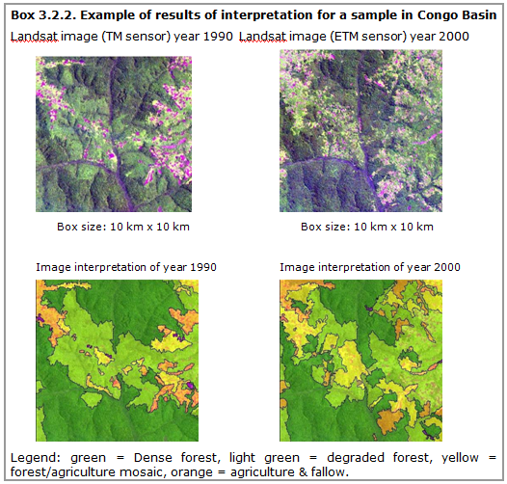



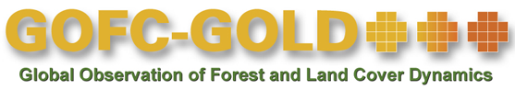
Module 2.1 Suivi des données sur les activités pour les forêts à l’aide de la télédétection
Auteurs :
  Frédéric Achard, Centre commun de recherche (JRC) de la Commission européenne (CE)
  Jukka Miettinen, CE – JRC
  Brice Mora, Université de Wageningen
  Au terme du cours, les participants devraient être à même de :
Faire la distinction entre différentes méthodes (de télédétection) pour surveiller l’évolution des superficies forestières
Réaliser des analyses de l’évolution des superficies forestières à partir de données satellitaires Landsat
Source : Manuel de référence GOFC-GOLD 2014, encadré 3.2.2.
V1, mai 2015
Licence Creative Commons

Slide 2
Documents de référence
GOFC-GOLD. 2014. Sourcebook. Sections 1.2, 2.1, 2.7 et 2.9. Section 3.2 pour les exemples nationaux.
  CCNUCC. 2011. Décision 1/CP16. Les accords de Cancún. http://unfccc.int/resource/docs/2010/cop16/fre/07a01f.pdf#page=2
  GIEC. 2003. Recommandations en matière de bonnes pratiques pour l’utilisation des terres, le changement d’affectation des terres et la foresterie.
GFOI. 2014. Intégration des données de télédétection et d’observation au sol pour l’estimation des sources et des puits de gaz à effet de serre dans les forêts : Méthodes et pratiques recommandées par l’Initiative mondiale pour l’observation des forêts (MPR). Sections 2.2.1 et 3.
Notes:
GOFC-GOLD Sourcebook section 1.2 : UNFCCC Context and Requirements
GOFC-GOLD Sourcebook section 2.1 : Monitoring of Changes in Forest Area
GOFC-GOLD Sourcebook section 2.7 : Estimation of Uncertainties
GOFC-GOLD Sourcebook section 2.9 : Guidance on Reporting
GOFC-GOLD Sourcebook section 3.2 : Overview of the Existing Forest Area Changes Monitoring Systems (Country examples of Brazil, India, and Central Africa)
GFOI 2014

Slide 3
Plan du cours
Introduction
Sélection de la méthode de surveillance
Classification et analyse des images
Évaluation de la précision
Limites de l’utilisation des données satellitaires
Notes:
Le cadre de surveillance du couvert forestier dans le contexte de la CCNUCC est brièvement décrit au début du cours.
Celui-ci se concentre sur les sections 2 à 4.
Les sections 2 à 4 présentent l’état actuel des connaissances concernant les données et méthodes pouvant être utilisées pour surveiller l’évolution des superficies forestières à l’échelle nationale dans les pays tropicaux à l’aide d’images de télédétection. Des méthodes et données de surveillance de l’évolution des superficies forestières (déboisement et boisement) sont décrites et des recommandations générales sur les mesures à prendre sont formulées.
Enfin, les principales limites de l’utilisation des données satellitaires sont brièvement exposées.

Slide 4
Plan du cours
Introduction
Sélection de la méthode de surveillance
Classification et analyse des images
Évaluation de la précision
Limites de l’utilisation des données satellitaires

Slide 5
Impératifs de la CCNUCC concernant la mesure et la notification des modifications des superficies forestières (1/2)
Les méthodes du GIEC et les principes de notification de la CCNUCC ont été adoptés pour le futur mécanisme REDD+.
Les méthodes du GIEC visent la notification complète, fidèle, transparente, cohérente et comparable des émissions et absorptions de GES (dont les modifications des superficies forestières).
La notification comprend également une description détaillée de la méthode d’inventoriage adoptée et des améliorations prévues.
Voir le Module 3.3 sur la notification des résultats REDD+
Notes:
Les activités visant à réduire les émissions dues au déboisement et à la dégradation des forêts et les activités visant à améliorer les stocks de carbone forestier dans les pays en développement ne donnent pas droit à des crédits d’émissions de carbone aux termes du protocole de Kyoto.
Mais les solides arguments environnementaux en faveur de leur prise en compte ont fortement contribué à la récente inclusion de REDD+ dans l’accord de Cancún, sur lequel reposera un futur accord mondial sur le climat. (Voir la Décision 1/CP.16, Chapitre III « Démarches générales et mesures d’incitation positive pour tout ce qui concerne la réduction des émissions résultant du déboisement et de la dégradation des forêts dans les pays en développement; ainsi que le rôle de la préservation et de la gestion durable des forêts et du renforcement des stocks de carbone forestiers dans les pays en développement ».) C’est dans ce contexte que les méthodes du GIEC et les principes de notification de la CCNUCC ont été adoptés pour le futur mécanisme REDD+. Les aspects méthodologiques doivent être abordés sans tarder pour produire des estimations comparables, c’est-à-dire devant « reposer sur des résultats, être démontrables, transparentes et vérifiables et avoir été établies de façon cohérente au fil du temps » (Décision 2/CP.13 de la CCNUCC, http://unfccc.int/resource/docs/2007/cop13/fre/06a01f.pdf#page=8).

Slide 6
Impératifs de la CCNUCC concernant la mesure et la notification des modifications des superficies forestières (2/2)
Les lignes directrices du GIEC font référence à deux types d’informations permettant de calculer les inventaires de gaz à effet de serre : les données sur les activités et les facteurs d’émission.
Pour ce qui est des données sur les activités, des données spatialement explicites sur le changement d’affectation des terres, obtenues par échantillonnage ou cartographie complète, sont encouragées.
Notes:
Les lignes directrices du GIEC décrivent trois méthodes pour représenter les données sur les activités ou la modification de la superficie de différentes catégories de terres :
La méthode 1 définit la superficie totale de chaque catégorie de terres, généralement à partir de données nationales non spatiales, mais ne fournit pas d’informations sur la nature et la superficie des conversions entre catégories d’affectation des terres; elle ne fournit que des informations sur les modifications « nettes » de la superficie (déboisement moins boisement) et n’est donc pas adaptée à REDD+.
La méthode 2 prévoit le suivi des conversions entre catégories et donne lieu à une matrice de conversion d’affectation des terres non spatialement explicite.
La méthode 3 développe la méthode 2 en utilisant des données spatialement explicites sur le changement d’affectation des terres, obtenues par échantillonnage ou cartographie complète.
À l’instar des prescriptions actuelles du protocole de Kyoto, il est probable que les changements d’affectation des terres devront à l’avenir être identifiables et traçables dans le cadre de REDD+ et que seule la méthode 3 (ou la méthode 2 avec des informations complémentaires sur la dynamique de l’affectation des terres) puisse être utilisée pour surveiller l’utilisation des terres lors de la mise en œuvre de REDD+.
Pour référence, on notera que les Méthodes et pratiques recommandées par la GFOI (GFOI 2014) donnent un exemple d’arbre de décision (figure 2, p. 33) concernant la sélection d’un niveau et d’une méthode.

Slide 7
Rôle clé de l’observation de la terre dans la surveillance des forêts tropicales
Les systèmes nationaux de surveillance doivent impérativement :
  Mesurer les changements portant sur l’ensemble des superficies forestières
  Utiliser des méthodes cohérentes pour obtenir des résultats fiables à intervalles réguliers
  Vérifier les résultats à l’aide d’observations au sol ou à très haute résolution
La seule solution pratique pour mettre en œuvre de tels systèmes de surveillance dans les pays tropicaux, où l’accès aux zones forestières est souvent limité, consiste à interpréter les données de télédétection en se référant à des observations au sol.
Notes:
La télédétection, qui fait référence à l’acquisition de données par des capteurs embarqués sur des aéronefs ou des plates-formes spatiales, est souvent la seule solution pratique de surveillance de l’espace forestier national dans les pays tropicaux.
Les techniques de télédétection peuvent être utilisées pour surveiller les modifications de l’espace forestier, par exemple de terres boisées en terres non boisées (déboisement) ou de terres non boisées en terres boisées (boisement).
Les techniques de surveillance des modifications de l’espace forestier (déboisement, par exemple) fournissent des données de haute précision sur les activités (estimation des superficies) et peuvent également réduire l’incertitude des facteurs d’émission grâce à la cartographie spatiale des principaux écosystèmes forestiers.
La surveillance du boisement présente de plus grandes incertitudes que celle du déboisement. En effet, le déboisement entraîne généralement une modification brusque et évidente des données de télédétection tandis que le boisement correspond généralement à un processus plus lent et progressif.

Slide 8
Facteurs influençant la sélection et la mise en œuvre d’une méthode de surveillance
De nombreuses méthodes sont fiables et adaptées à la surveillance des forêts à l’échelle nationale. Les facteurs influençant la conception du système de surveillance comprennent :
    La situation nationale, en particulier les définitions et les sources de données existantes
    Les décisions concernant la méthode d’évaluation du changement :
        Imagerie satellitaire
        Échantillonnage ou couverture complète
        Interprétation entièrement visuelle ou semi-automatique
        Évaluation de la précision ou de la cohérence
    Les ressources disponibles :
        Ressources matérielles et logicielles
        Formation requise
Notes:
Il n’y a pas de solution unique à la surveillance nationale des forêts. Les solutions optimales varient selon les circonstances.
Cette diapositive décrit les principaux facteurs influençant le processus de sélection et de mise en œuvre de la méthode de télédétection.
On recherchera une combinaison optimale de méthodes pour que les experts nationaux puissent réaliser une évaluation nationale crédible.
Une méthode hybride associant la segmentation numérique automatique et/ou des techniques de classification avec une interprétation visuelle et/ou la validation des classes/polygones résultants devrait être préférée en tant que méthode simple, robuste et peu onéreuse.

Slide 9
Plan du cours
Introduction
Sélection de la méthode de surveillance
Classification et analyse des images
Évaluation de la précision
Limites de l’utilisation des données satellitaires
Notes:
Les sections 2 à 4 présentent l’état actuel des connaissances concernant les données et méthodes pouvant être utilisées pour surveiller l’évolution des superficies forestières à l’échelle nationale dans les pays tropicaux à l’aide d’images de télédétection. Des méthodes et données de surveillance de l’évolution des superficies forestières (déboisement et boisement) sont décrites et des recommandations générales sur les mesures à prendre sont formulées.

Slide 10
Données requises sur les activités
En fonction des décisions nationales sur la méthode à utiliser, les types suivants de données sur les activités/cartes peuvent être nécessaires pour notifier les modifications du couvert forestier :
  Carte des zones forestières/non forestières (+ cartes des modifications)
  Carte nationale représentant le couvert terrestre/l’affectation des terres (+ cartes des modifications)
  Stratification des forêts
  Carte des modifications des terres forestières (voir Module 2.2)
Une méthode de surveillance permettant de produire les données requises sur les activités doit être sélectionnée en tenant compte de la situation nationale.
Notes:
Pour toute information complémentaire sur les cartes recommandées, voir, par exemple, GFOI (2014, tableau 6, p. 66).

Slide 11
Définition des forêts (1/2)
Les parties visées à l’Annexe I utilisent actuellement les définitions des forêts et du déboisement adoptées par la CCNUCC pour la mise en œuvre des articles 3.3 et 3.4 du protocole de Kyoto.
La FAO utilise un couvert minimum de 10 %, une hauteur de 5 m et une superficie de 0,5 ha, en précisant que la foresterie devrait être la principale utilisation des terres de la zone.
Pour le protocole de Kyoto, les parties devraient sélectionner une valeur unique pour le couvert arboré, la hauteur des arbres et la superficie dans les limites suivantes :
  Superficie forestière minimum : 0,05 à 1 ha
  Arbres susceptibles d’atteindre une hauteur minimale in situ de 2 à 5 m
  Couvert arboré minimum : 10 – 30 %
Notes:
La définition de la FAO est tirée des évaluations des ressources forestières mondiales FRA (2010) et FRA (2015)
Les valeurs du couvert arboré, de la hauteur des arbres et de la superficie retenues pour le protocole de Kyoto doivent être sélectionnées en tenant compte du fait que les jeunes peuplements n’ayant pas encore atteint le couvert ou la hauteur nécessaires sont inclus dans les forêts.
Des sous-catégories (ou types) de forêts peuvent être définies en conformité avec la définition des forêts.
Sources:
FAO (Organisation des Nations Unies pour l’alimentation et l’agriculture) 2010. Évaluation des ressources forestières mondiales, FAO, 2010. Rome: FAO. http://www.fao.org/docrep/013/i1757e/i1757e.pdf;
FAO (Organisation des Nations Unies pour l’alimentation et l’agriculture) 2015. Évaluation des ressources forestières mondiales, FAO, 2015. Rome: FAO. http://www.fao.org/forestry/fra/fra2015/en/.

Slide 12
Définition des forêts (2/2)
Aucun accord sur une définition des forêts n’existe actuellement dans le cadre de REDD+.
Les pays peuvent choisir leur propre définition des forêts à condition de la décrire clairement.
  On notera que les images de télédétection permettent d’observer le couvert terrestre tandis que des informations de terrain sont nécessaires pour connaître l’affectation des terres.
Notes:
On notera également qu’aucun accord sur une définition des forêts n’existe dans le cadre de REDD+.
Les pays peuvent choisir leur propre définition des forêts à condition de la décrire clairement.
On notera également que les images de télédétection permettent d’observer le couvert terrestre. Des informations de terrain sont nécessaires pour connaître l’affectation des terres.

Slide 13
Désignation de l’espace forestier
Dans l’idéal, des évaluations complètes devraient être réalisées pour identifier les espaces forestiers au sens des définitions des forêts de la CCNUCC.
À défaut, des cartes relativement récentes des forêts pourraient être utilisées pour établir l’étendue totale des forêts.
Importants principes concernant l’établissement de l’étendue des forêts :
  L’espace forestier devrait inclure toutes les forêts situées sur le territoire national
L’étendue totale des forêts devrait être utilisée de manière cohérente pour suivre l’évolution des forêts au cours de la période d’évaluation.
Notes:
Divers types de couvert terrestre existent sur le territoire national.
La surveillance REDD+ doit couvrir tous les espaces forestiers et la même zone doit être suivie pour chaque période étudiée.
Concernant le premier élément d’un mécanisme REDD+ lié à la réduction de l’espace forestier, il ne sera généralement pas nécessaire ni possible de surveiller l’intégralité du territoire national qui comprend également les terres non forestières.
Un masque forestier peut donc être désigné dans un premier temps pour identifier la zone devant être surveillée pendant chaque période, désignée carte de référence (benchmark map) dans le Manuel de référence GOFC-GOLD (2014, section 1.2.2).

Slide 14
Sélection des images satellitaires
De nombreux types de données fournis par des capteurs optiques à des résolutions et des coûts divers permettent de surveiller le déboisement.
Le type de données satellitaires sélectionné dépend de la situation nationale (types de forêts, taille du pays, saisonnalité, fonds disponibles, etc.).
Les types de données satellitaires les plus fréquemment utilisés pour surveiller le couvert forestier sont énumérés sur la diapositive suivante avec un résumé de leur utilité à diverses fins.
Notes:
Les données de télédétection jouent un rôle clé dans la cartographie du couvert forestier actuel mais aussi dans la détermination des taux historiques de déboisement.
Les données optiques à résolution moyenne ont été le principal outil de surveillance du déboisement. La série de données Landsat de la National Aeronautics and Space Administration (NASA) remonte aux années 1970. Landsat 7 ETM+ (avec des images striées) et Landsat 8 continuent de fournir des images de chaque lieu tous les 16 jours.
Cela étant, le long intervalle de temps entre les mesures spatiales à faible résolution augmente la probabilité d’images sans nuages et peut compléter les sources de données en cas de nébulosité persistante. Les données à faible résolution présentent également des avantages de coût, offrent une couverture spatiale complète et réduisent le volume de données à traiter.
Les données Lidar et Radar se sont avérées utiles dans le cadre d’études mais ne sont généralement pas utilisées pour surveiller les forêts sur de vastes étendues. (Pour toute information complémentaire, voir le Module 2.8 « Aperçu et évolution de la technologie ».)
Outre les questions liées à la résolution spatiale et temporelle et les aspects financiers, un important facteur à prendre en compte lors de la sélection des données de télédétection est la saisonnalité du climat: plusieurs images devraient être utilisées en cas de types forestiers saisonniers (par exemple, en cas de saison sèche pendant laquelle les arbres perdent leurs feuilles). La variabilité interannuelle doit être considérée en tenant compte de la variabilité climatique.

Slide 15
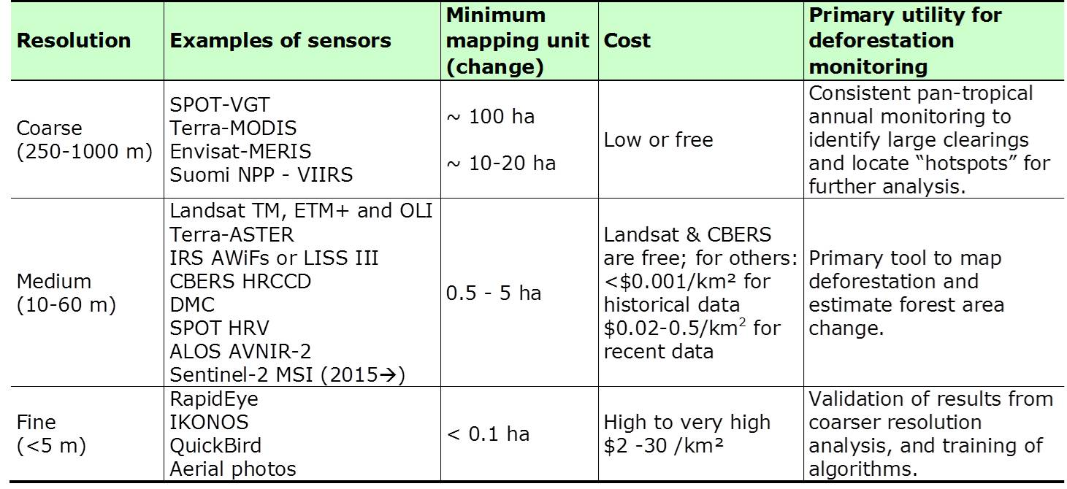
Utilité des capteurs optiques à différentes résolutions pour la surveillance du déboisement
Source : Manuel de référence GOFC GOLD 2014, tableau 2.1.1.
Notes:
Une couverture mondiale presque complète par les satellites Landsat pour le début des années 1990, le début des années 2000 et les années 2005 et 2010 est téléchargeable gratuitement depuis les portails de l’U.S. Geological Survey (http://glovis.usgs.gov/) et du Global Land Cover Facility de l’Université du Mariland (http://landcover.org/). Les données de type Landsat des années proches de 1990, 2000, 2005 et 2010 seront donc les plus appropriées pour évaluer les taux historiques et les modes de déboisement. Les autres sources de données comprennent ASTER, SPOT, IRS, CBERS, DMC et AVNIR-2.
Les capteurs Landsat 8 OLI et Sentinel-2 MSI jouent un rôle important dans la continuité des données de type Landsat.
Des données de faible résolution (250 m – 1 km) sont disponibles à partir de 1998 (SPOT-VGT) ou 2000 (MODIS). Les données de faible résolution ne peuvent être utilisées directement pour estimer l’évolution des superficies forestières. Mais lorsque les zones défrichées sont grandes et/ou les modifications sont rapides, l’interprétation visuelle ou l’analyse automatique de données de faible résolution peuvent être utilisées pour déterminer les sites des modifications des superficies forestières. La validation des analyses avec des données à résolution moyenne à élevée sur des sites donnés peut être utilisée pour évaluer la précision. L’utilisation de données à faible résolution pour identifier les zones fortement déboisées est particulièrement utile pour concevoir une stratégie d’échantillonnage (voir la section 4. Évaluation de la précision).
Les données à résolution fine (< 5 m), telles que celles collectées par des capteurs commerciaux (IKONOS, QuickBird, RapidEye, etc.) et des aéronefs, peuvent être hors de prix pour de grandes étendues. Ces données peuvent toutefois être utilisées pour calibrer les algorithmes d’analyse des données à résolution moyenne à élevée et pour vérifier les résultats. En d’autres termes, elles peuvent être utilisées pour vérifier sur le terrain l’interprétation des images satellitaires ou pour évaluer leur précision.
Pour toute information complémentaire concernant les données satellitaires disponibles, voir, par exemple, les Méthodes et pratiques recommandées par la GFOI (2014, annexe B).

Slide 16
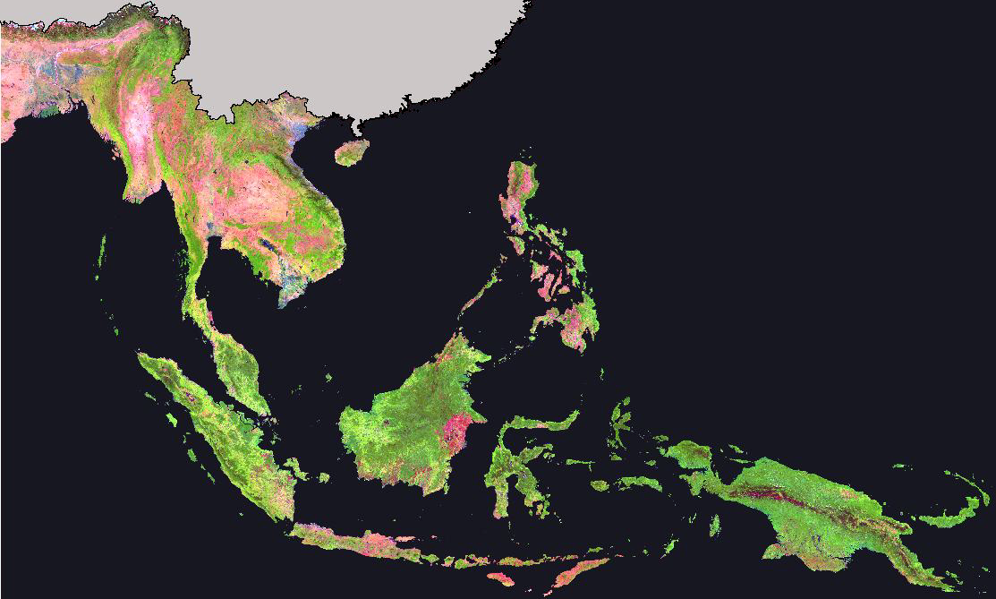
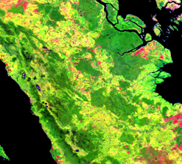
Exemple d’image composite SPOT VGT avec une résolution de 1 km pour l’année 2000 couvrant l’Asie du Sud-Est
Source : JRC, Stibig et al, 2003
Notes:
L’image présente une vue générale et un détail d’une image composite obtenue avec des images SPOT Végétation (VGT) à résolution spatiale de 1 km acquises entre 1998 et 2000. Cette mosaïque a ensuite été assemblée par groupage non dirigé dans 60 groupes, qui ont été affectés à neuf classes en utilisant les informations de terrain disponibles, à partir d’images satellitaires, de cartes existantes et de données sur le relief.
Source:
Stibig et al. 2003.

Slide 17
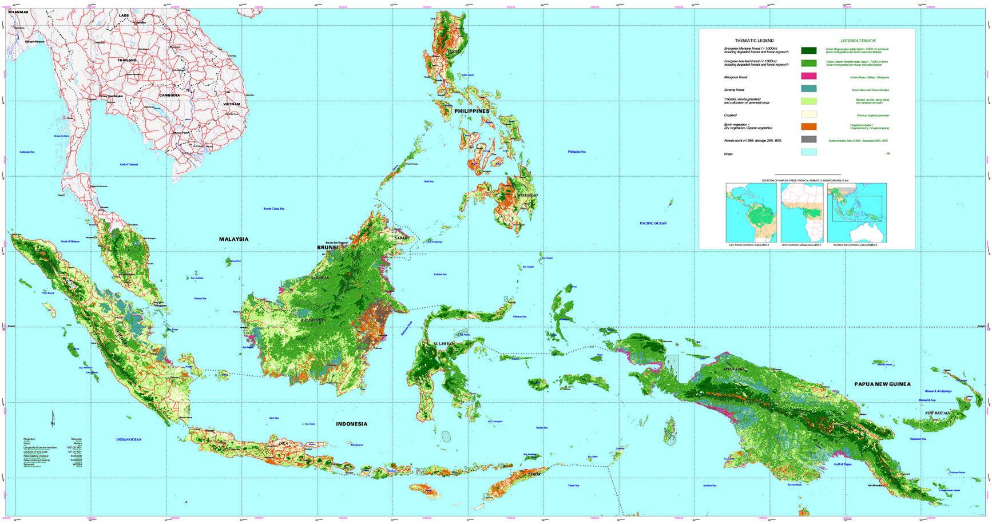
Exemple de carte du couvert forestier pour l’Asie du Sud-Est insulaire obtenue à partir d’images SPOT VGT à 1 km
Forêt sempervirente d’altitude
Forêt sempervirente de basse altitude
Forêt de mangrove
Forêt marécageuse
Fourrés, arbustes, herbages et cultures pérennes
Terres cultivées
Végétation brûlée/sèche/clairsemée
Forêts brûlées en 1988, dégâts 25 % – 80 %
Eau
Source : JRC, Stibig et al, 2003
Notes:
Cette diapositive présente la carte établie à partir de l’image composite SPOT VGT à faible résolution de la diapositive précédente.

Slide 18
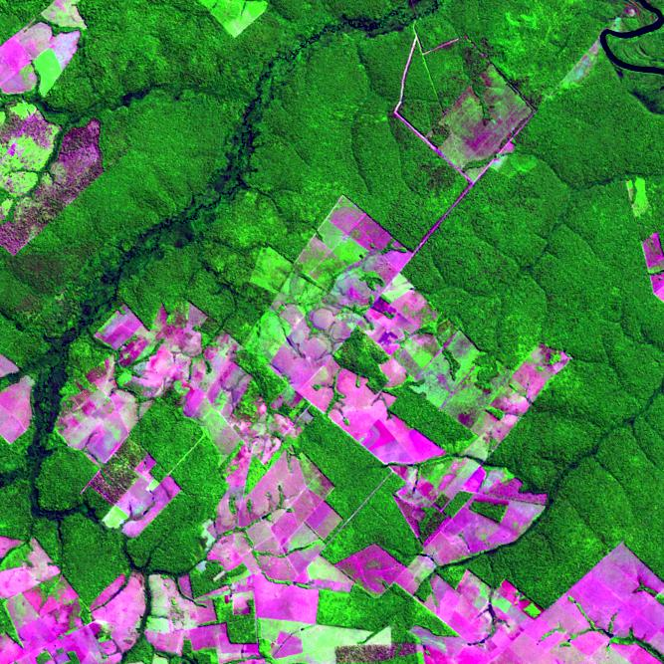
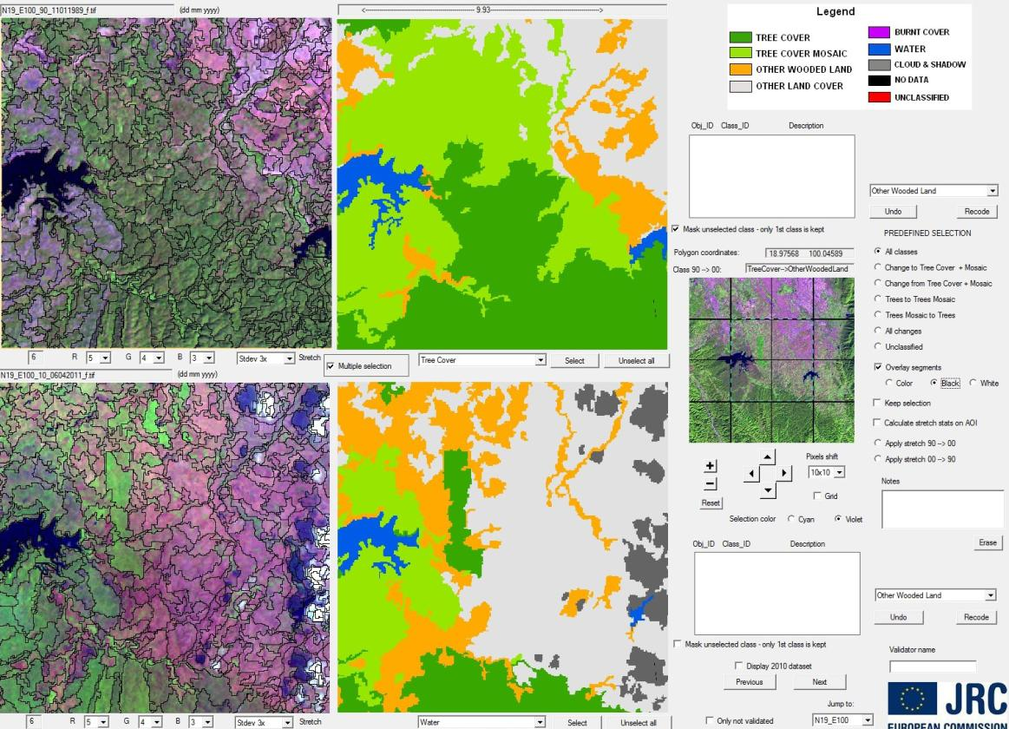
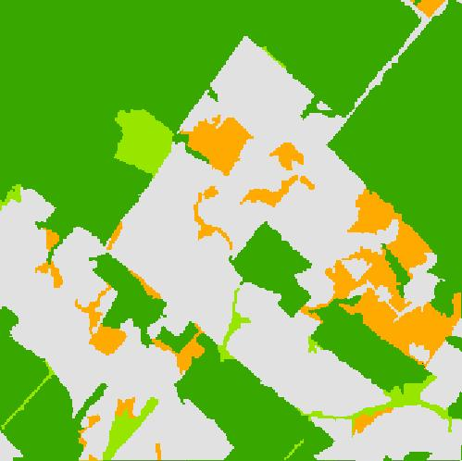
Exemple de carte du couvert forestier établie à partir d’images Landsat TM d’un site du Brésil (résolution de 30 m)
Légende
Couvert arboré
Mosaïque du couvert arboré
Autres terres boisées
Autre couvert terrestre
Carte du couvert forestier
taille de la fenêtre 10 km x 10 km
centrée sur 12°S, 58°W
Image Landsat-5 TM du 15 juin 2005 : détail 20 km x 20 km
Sources : USGS 2015 ;
Eva, et al. 2012.
Notes:
Cette image illustre un exemple de cartographie du couvert forestier utilisant une image Landsat avec une résolution de 30 m. La cartographie utilise une méthode semi-automatique avec segmentation de l’image suivie d’une classification initiale utilisant une base de données de signatures du couvert terrestre, avec une validation visuelle ultérieure. (La méthodologie est décrite en détail dans les documents accompagnant les exercices.)
Sources :
USGS 2015;
Eva, et al. 2012.

Slide 19
Décision entre une couverture complète et une couverture par échantillonnage
La couverture complète est courante lorsqu’elle est adaptée à la situation nationale.
Lorsque les ressources ne permettent pas d’obtenir une couverture complète, l’échantillonnage est plus efficace pour les grands pays.
Les méthodes d’échantillonnage recommandées sont l’échantillonnage systématique et l’échantillonnage stratifié. Voir le Manuel de référence GOFC-GOLD (2012, encadré 2.1.2), diapositive suivante.
Une méthode d’échantillonnage choisie pour une période considérée pourrait être étendue à une couverture complète pour la période suivante.
Notes:
Quelques très grands pays, par exemple le Brésil et l’Inde, ont déjà montré que des systèmes complets opérationnels peuvent être établis à partir d’images satellitaires à moyenne résolution. Pour toute information complémentaire, voir les exemples nationaux accompagnant ce module et le Manuel de référence GOFC-GOLD (2012, section 3.2).
Le Brésil mesure les taux de déboisement de l’Amazonie depuis la fin des années 1980. Ces méthodes pourraient facilement être adaptées à des pays plus petits.
Les cartes complètes mondiales du couvert arboré et des pertes/gains de couvert arboré au cours de la période 2000-2012 ont été publiées à la fin de 2013, avec une précision déclarée supérieure à 80 % pour les domaines tropicaux et subtropicaux. Voir Hansen et al. 2013.
Bien qu’une couverture complète soit idéale, elle n’est pas toujours possible sur de grandes étendues et en raison des ressources nécessaires à une analyse précise.
Une méthode d’échantillonnage stratifié a été adoptée pour estimer l’évolution des superficies forestières, par exemple, dans le cadre du programme Land Cover and Land Use de la NASA (http://lcluc.umd.edu/). Cette méthode utilise des cartes complètes des indicateurs de modification MODIS (à une résolution de 500 m) pour stratifier les biomes en régions en fonction de leur probabilité de modification. Un échantillon stratifié de paires d’images Landsat-7 ETM+ est analysé pour quantifier les zones de déboisement à l’échelle des biomes. Les modifications peuvent être estimées au niveau des pays en adaptant les échantillons au territoire national.

Slide 20
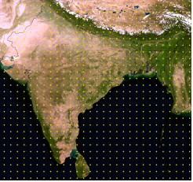
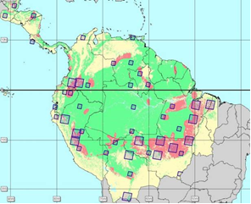
Échantillonnage systématique et stratifié
L’échantillonnage systématique fournit des échantillons à intervalles réguliers, par exemple tous les 10 km.
Les échantillons stratifiés sont répartis en fonction de variables auxiliaires obtenues à partir de données satellitaires à faible résolution ou en associant d’autres données géoréférencées ou cartographiques.
Échantillonnage systématique Échantillonnage stratifié
Source : Manuel de référence GOFC-GOLD 2013, encadré 2.1.2.
Notes:
Les images illustrent deux méthodes d’échantillonnage : l’échantillonnage systématique et l’échantillonnage stratifié.
L’échantillonnage systématique fournit des échantillons à intervalles réguliers, par exemple tous les 10 km.
L’efficacité de l’échantillonnage peut être améliorée par stratification spatiale (échantillonnage stratifié) en utilisant des variables auxiliaires connues (par exemple, zones fortement déboisées). Les variables auxiliaires peuvent provenir de données satellitaires à faible résolution ou de l’association d’autres données géoréférencées ou cartographiques, telles que les distances jusqu’aux routes ou peuplements, un défrichement antérieur, des feux, etc.

Slide 21
Plan du cours
Introduction
Sélection de la méthode de surveillance
Classification et analyse des images
Évaluation de la précision
Limites de l’utilisation des données satellitaires
Notes:
Les sections 2 à 4 présentent l’état actuel des connaissances concernant les données et méthodes pouvant être utilisées pour surveiller l’évolution des superficies forestières à l’échelle nationale dans les pays tropicaux à l’aide d’images de télédétection. Des méthodes et données de surveillance de l’évolution des superficies forestières (déboisement et boisement) sont décrites et des recommandations générales sur les mesures à prendre sont formulées.

Slide 22
Traitement des données satellitaires
Corrections géométriques :
  L’erreur de localisation devrait être < 1 pixel ; les séries de données de référence (par exemple, GLS) peuvent être utilisées pour remplacer les points d’appui ou l’enregistrement des images
Masquage des nuages et de leurs ombres :
  Méthodes automatiques ou visuelles pour veiller au bien-fondé de l’interprétation des images
Corrections radiométriques :
  Dépendent de la méthode d’interprétation des images adoptée, pas nécessaires pour l’interprétation visuelle de scènes uniques mais essentielles pour l’analyse multidate automatique
Notes:
Les images satellitaires sont généralement soumises à trois types de prétraitement: 1) les corrections géométriques sont nécessaires pour garantir que les images d’une série chronologique se superposent correctement, 2) la suppression des nuages est généralement la deuxième étape du prétraitement des images, et 3) les corrections radiométriques sont recommandées pour faciliter l’interprétation des modifications (en veillant à ce que les images aient les mêmes valeurs spectrales pour les mêmes objets).
GLS = Global Land Survey
Pour ce qui est de la suppression des nuages et de leurs ombres, l’interprétation (ou au moins la validation) visuelle est la méthode privilégiée pour les zones sans couverture satellitaire complète sans nuages (en raison de problèmes liés à la suppression automatique des nuages ou de leurs ombres sur des séries de données couvrant de vastes étendues).
Pour ce qui est des corrections radiométriques, les exigences varient selon la méthode de classification. Les méthodes numériques et automatiques sophistiquées nécessitent une correction radiométrique pour calibrer les valeurs spectrales sur les mêmes objets de référence dans les séries de données multidates. Pour cela, on identifie généralement un plan d’eau ou un objet foncé et on calibre les autres images par rapport à la première. La réduction de la brume peut utilement compléter les méthodes numériques. La contamination des images par la brume est relativement fréquente en zone tropicale. En l’absence d’autres images, la correction de la brume est donc recommandée avant l’analyse des images. La normalisation topographique à l’aide d’un modèle numérique de terrain (MNT) est recommandée en zone montagneuse. Pour les données à résolution moyenne, le MNT de la Mission interférométrique de cartographie (SRTM) peut être utilisé avec les méthodes automatiques.

Slide 23
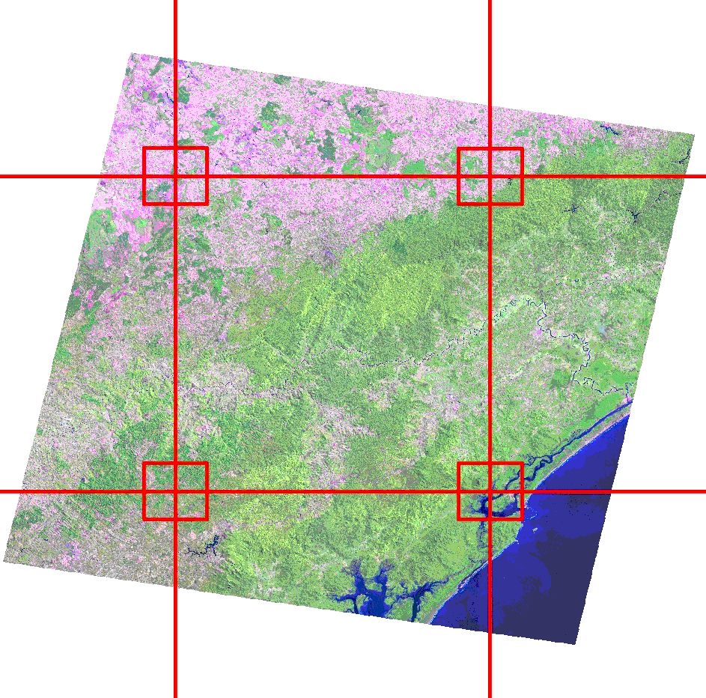
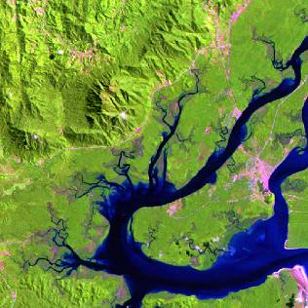
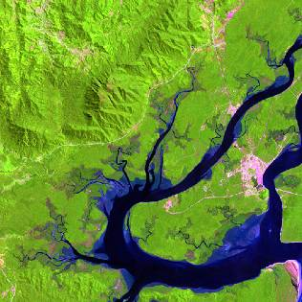
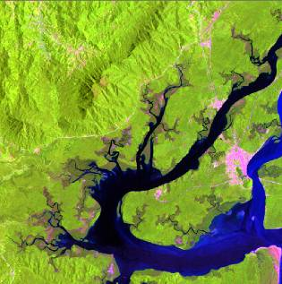
Corrections géométriques : exemple d’utilisation d’une série de données GLS pour le co-enregistrement des images
09.09.1990
26.09.1999
04.02.2010
Scène Landsat
Centrée sur 25°S, 48°W : Cananéia, Brésil
Source : USGS 2015, série de données GLS.
Notes:
À l’heure actuelle, les seules images de télédétection mondiales à moyenne résolution (30 m) disponibles gratuitement sont celles de la NASA (satellites Landsat) pour les années proches de 1990, 2000, 2005 et 2010; ces images présentent des problèmes de qualité dans certaines régions tropicales (nuages, saisonnalité, etc.). Toutes les données Landsat de l’archive USGS sont disponibles gratuitement depuis la fin de 2008. Ces séries de données peuvent être utilisées comme référence pour le géo-pointage des images.

Slide 24
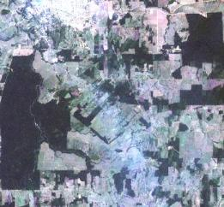
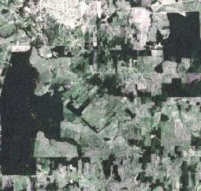
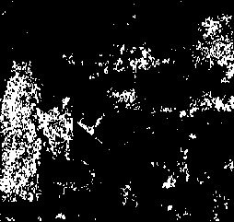
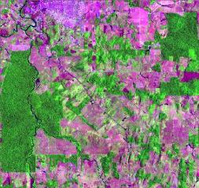
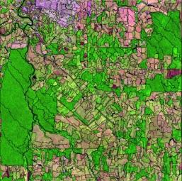
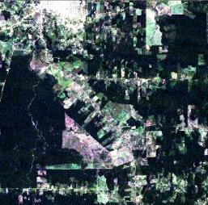
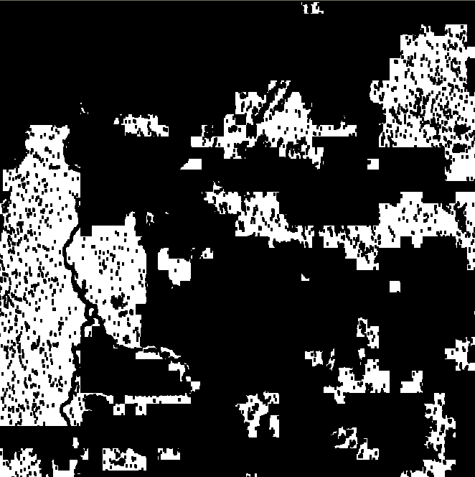
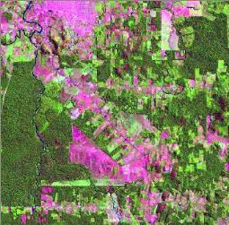
Correction radiométrique et atmosphérique : Exemple de chaîne de prétraitement automatique du Centre commun de recherche (CE)
ETM calibré
Débrumé
Masque forestier
Normalisé
Données de 2000 >>>>>>>>>>>>>>>>>>>>>>>>
Chaîne de prétraitement automatique
Données de 2010 >>>>>>>>>>>>>>>>>>>>>>>
Segmentation et classification
Source : Bodart et al. 2011.
Notes:
Cette diapositive présente une chaîne de prétraitement d’images Landsat utilisée par le JRC pour cartographier la modification du couvert forestier pantropical à partir d’un échantillonnage. On notera que cette méthode ne nécessite pas de correction atmosphérique générale, mais uniquement une normalisation des images acquises à deux intervalles de temps différents sur la même zone. La chaîne commence avec une image calibrée du sommet de l’atmosphère, puis (si nécessaire) un débrumage utilisant le modèle « Tasseled Cap » (modèle de canopée). Un simple masque forestier est ensuite créé et utilisé pour normaliser les valeurs spectrales des images acquises à différents moments. Les images peuvent alors faire l’objet d’une segmentation multidate et d’une classification. (La méthodologie est décrite en détail dans les documents accompagnant les exercices.)
Source:
Bodart et al. 2011.

Slide 25
Analyse des données satellitaires
La sélection de la méthode d’interprétation des images dépend des ressources disponibles.
Quelle que soit la méthode sélectionnée, les résultats devraient être répétables par différents analystes.
Même lorsque le processus est entièrement automatisé, les résultats devraient faire l’objet d’examens visuels par un analyste connaissant la région pour garantir une interprétation appropriée.
Les principaux types de méthodes disponibles pour des séries de données avec une résolution de 30 m environ sont présentés dans la diapositive suivante (Manuel de référence GOFC-GOLD 2013, tableau 2.1.3) et quelques aspects importants des méthodes sélectionnées sont décrits dans les diapositives suivantes.
Notes:
De nombreuses méthodes d’interprétation des images existent (par exemple, Manuel de référence GOFC-GOLD 2013, tableau 2.1.3). La sélection de la méthode dépend des ressources disponibles, notamment des logiciels de traitement d’image. Quelle que soit la méthode sélectionnée, les résultats devraient être répétables par différents analystes.
Le boisement est généralement plus difficile à détecter que le déboisement. Le boisement est un processus progressif couvrant plusieurs années tandis que le déboisement est plus rapide. Le déboisement est donc plus visible. Une résolution plus élevée, des travaux de terrain complémentaires et une évaluation de la précision peuvent être nécessaires pour surveiller le boisement comme le déboisement.

Slide 26
Principales méthodes d’analyse d’images à moyenne résolution (~ 30 m)
Source : Manuel de référence GOFC-GOLD 2013, tableau 2.1.3.
Notes:
Cette diapositive présente les principales méthodes d’analyse de données satellitaires à moyenne résolution, de l’interprétation visuelle ponctuelle à l’interprétation automatique par segmentation. Les principales utilisations, ainsi que les principaux avantages et limites, sont également brièvement décrits. Le choix de la méthode la mieux adaptée à une situation donnée dépend de plusieurs facteurs (disponibilité/qualité des données satellitaires, logiciels, ressources humaines, etc.) décrits dans d’autres parties du cours.
Bien que laborieuse, l’interprétation visuelle de la modification de l’espace forestier à partir d’une séquence d’images est une méthode simple et fiable. Des méthodes automatiques (segmentation ou classification) peuvent être associées à une interprétation visuelle pour réduire la charge de travail.
Les méthodes automatiques sont généralement préférables dans la mesure du possible car l’interprétation est répétable et efficace. Même lorsque le processus est entièrement automatisé, les résultats devraient faire l’objet d’examens visuels par un analyste connaissant la région pour garantir une interprétation appropriée.

Slide 27
Délimitation visuelle des entités terrestres
La délimitation visuelle des entités terrestres est une méthode viable pour la surveillance de l’espace forestier, en particulier lorsque les outils d’analyse d’images et l’expérience associée sont limités.
La délimitation visuelle des entités terrestres sur des impressions (utilisée par le passé) n’est pas recommandée ; la délimitation à l’écran devrait être préférée car elle produit directement des résultats numériques.
Les entités terrestres délimitées visuellement devraient également être légendées visuellement.
Notes:
L’avantage de la délimitation et de l’interprétation purement visuelles est qu’elles permettent de tenir compte des connaissances locales, même avec des capacités techniques d’analyse d’images très limitées, voire nulles.
Pour améliorer la répétabilité et accélérer le processus, l’interprétation visuelle peut être associée à des étapes de traitement automatique. Voir la diapositive suivante.

Slide 28
Segmentation d’images multidates
La segmentation automatique réduit le temps de traitement et augmente le détail.
Elle est objective et répétable.
Elle délimite les zones modifiées en tant que segments distincts.
Dans l’idéal, le processus d’analyse devrait inclure :
  Segmentation d’images multidates à partir de paires d’images
  Sélection de la signature des zones/classes d’apprentissage
  Groupage dirigé d’images
  Vérification visuelle et modification potentielle
Notes:
La segmentation des images est un processus consistant à diviser une image en groupe de pixels spectralement semblables et spatialement adjacents. Les limites des groupes de pixels délimitent les objets au sol comme le ferait un analyste humain en fonction de la forme, de la tonalité et de la texture des objets. Mais la délimitation est plus précise et plus objective car elle est effectuée à l’échelle du pixel à partir de valeurs quantitatives.
La segmentation réalisée pour délimiter des objets réduit le temps de traitement de l’analyse des images. La délimitation obtenue par cette méthode est plus rapide et automatique, mais également plus fine que celle obtenue manuellement. Elle est répétable et donc plus objective qu’une délimitation visuelle réalisée par un analyste.
Le recours à des segmentations multidates plutôt qu’à des segmentations individuelles de paires d’images est justifié par l’objectif visé, à savoir établir l’évolution de l’espace forestier.

Slide 29
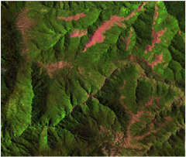
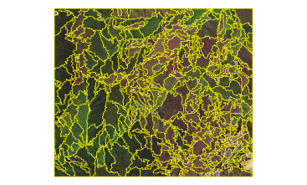
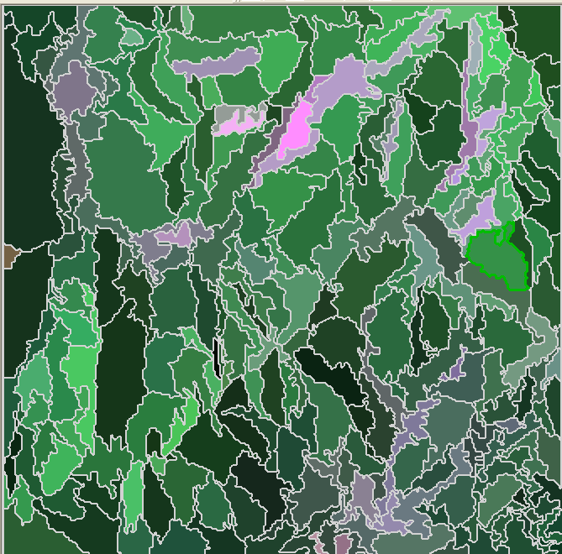
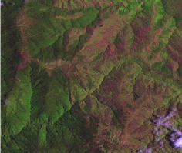
Exemple de segmentation multidate automatique et marquage de modification
1990
Segmentation appariée
Marquage automatique de modification
2000
Sources : USGS 2015, série de données GLS ; Bodart et al. 2011 ; et Raši et al. 2011.
Notes:
Cette diapositive illustre une mise en œuvre de segmentation multidate. On notera qu’avec cette méthode les zones où le couvert terrestre a changé au cours de la période d’observation formeront des segments distincts.
Sources :
Raši et al. 2011.

Slide 30
Classification numérique des segments d’images
La classification numérique/automatique ne s’applique que dans le cas de segments automatiquement délimités.
Deux classifications dirigées des objets réalisées séparément sur les deux images multidates sont recommandées plutôt qu’une unique classification dirigée des objets sur la paire d’images.
Une série standard de données d’apprentissage prédéfinies de signatures spectrales pour chaque type d’écosystème devrait idéalement être utilisée pour créer des cartes initiales automatiques des forêts.
Dans le cas d’un grand nombre d’images, les méthodes de classification dirigée sont jugées plus efficaces que les techniques de groupage non dirigé.
Notes:
Il est recommandé d’utiliser deux classifications dirigées des objets réalisées séparément sur les deux images multidates plutôt qu’une unique classification dirigée des objets sur la paire d’images, car deux classifications terrestres distinctes sont beaucoup plus faciles à produire dans une étape dirigée qu’une classification directe de trajectoires de modification.
Une série standard de données d’apprentissage pour la classification dirigée comprenant des échantillons de toutes les classes désirées peut être créée à l’aide d’un échantillon exhaustif de sites d’apprentissage (noter également la représentativité et la séparabilité spectrale des classes) à partir des données de télédétection utilisées dans l’analyse.
Bien que le groupage non dirigé (suivi par un marquage visuel) soit également possible, pour de grandes zones (pour plus de quelques images satellitaires) il est recommandé d’utiliser une classification des objets dirigée (précédée d’une phase d’apprentissage et suivie d’une phase de correction/validation du marquage). Une classification directe non dirigée des trajectoires de modification des deux images multidates nécessite une deuxième étape de marquage visuel du résultat de la classification dans les différentes combinaisons de classes de modification, qui prend beaucoup de temps. La segmentation multidate suivie de la classification dirigée de dates individuelles est jugée plus efficace dans le cas d’un grand nombre d’images.
D’autres méthodes (voir Manuel de référence GOFC-GOLD 2012, tableau 2.1.3 ou diapositive 25 du présent module) peuvent également être utilisées en fonction de la situation ou du savoir-faire des pays.

Slide 31
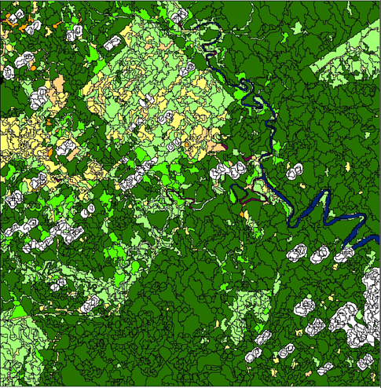

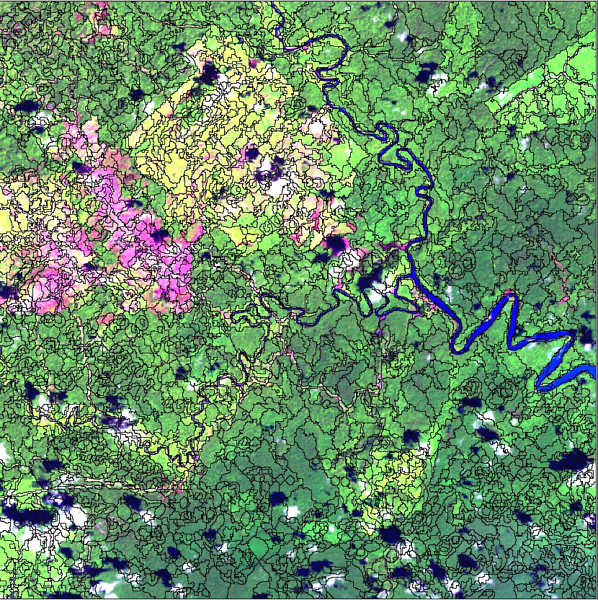
Exemple de classification automatique à l’aide d’une base de données de signatures
a)
b)
a) Segmentation multidate (2000 – 2010)
b) Classification automatique de l’image Landsat de l’an 2000 à partir de la base de données de signatures
Légende
Couvert arboré
Arbustes et repousse
Herbes, plantes herbacées
Sources : USGS 2015, série de données GLS ; Bodart et al. 2011 ; et Raši et al. 2011.
Notes:
Cette diapositive présente un exemple de classification automatique d’image segmentée utilisant une base de données de signatures du couvert terrestre. On notera qu’il ne s’agit que de la première phase de la classification. Les résultats de la classification initiale (à droite) seront soumis au deuxième niveau de segmentation qui utilisera également les données thématiques (classes) obtenues à la première étape.

Slide 32
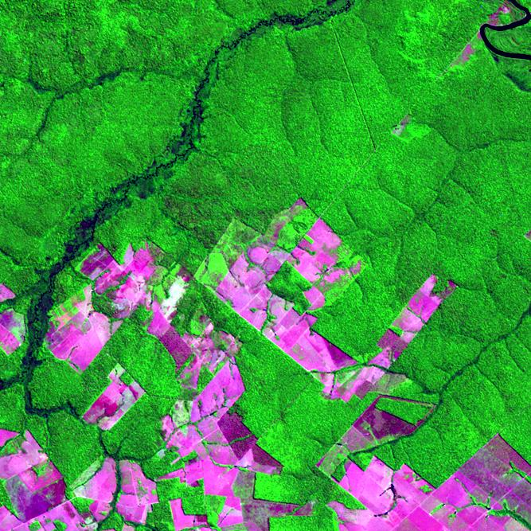
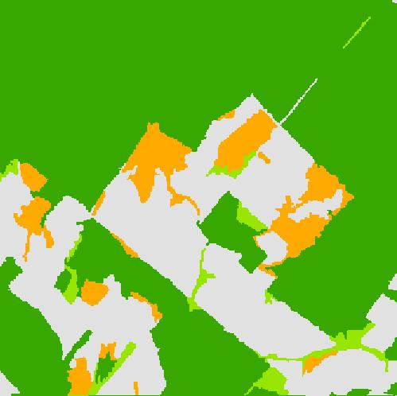
Exemple de modification du couvert forestier établie à partir d’images Landsat TM d’un site du Brésil
6 août 2001
Cartes du couvert terrestre de 2001 à 2005
6 août 2001
Légende
Couvert arboré
Mosaïque couvert arboré
Autres terres boisées
Autre couvert terrestre
15 juin 2005
15 juin 2005
Images Landsat-5 TM
Sources : USGS 2015, série de données GLS ; Eva et al. 2012.
Notes:
Cette diapositive présente l’idée de détecter la modification du couvert forestier en utilisant la méthode de classification décrites dans les diapositives précédentes. Chaque image d’époque (dans ce cas 2001 et 2005) est classifiée séparément en utilisant des segments multidates. Les classifications finales sont ensuite superposées et une matrice des changements est créée. Il est important de souligner que, du fait de la classification multidate, les limites des segments sont parfaitement alignées dans les deux images et les zones de changement sont présentées comme des segments distincts.

Slide 33
Vérification visuelle
La vérification (ou classification) visuelle est indispensable.
La vérification devrait tirer parti des paires d’images.
Les cartes existantes peuvent être utilisées comme support.
Les paires d’images uniques sont préférées aux mosaïques d’images.
Les caractéristiques spectrales, spatiales et temporelles (saisonnalité) des forêts doivent être prises en compte.
Notes:
Compte tenue de l’hétérogénéité des signatures spectrales des forêts et des conditions radiométriques parfois médiocres, l’analyse d’images par un interprète compétent est indispensable pour cartographier l’affectation des sols et leur modification avec une précision élevée.
L’interprétation devrait se concentrer sur la modification de l’affectation des terres avec une évaluation visuelle interdépendante de deux images multidates. Contrairement à la classification numérique des segments d’images, l’interprétation visuelle est plus facile et plus fiable avec des images multidates.
L’interprétation scène par scène (c’est-à-dire site par site) est plus précise que l’interprétation de mosaïques d’images.
Les caractéristiques spectrales, spatiales et temporelles (saisonnalité) des forêts doivent être prises en compte lors de l’interprétation. Dans le cas des forêts saisonnières, des scènes d’une même période de l’année doivent être utilisées. On utilisera alors de préférence plusieurs scènes de saisons différentes pour veiller à ce que les modifications du couvert forestier liées à la variabilité interannuelle du climat ne soient pas confondues avec le déboisement.

Slide 34
Exemple de validation visuelle des résultats de l’évaluation automatique JRC-FAO
Validation par des experts
avec un outil de validation adapté
Contrôle
et
interprétation
visuels de la cartographie automatique
Source : USGS 2015, série de données GLS ; JRC ; Simonetti et al. 2011
Notes:
Cette diapositive présente une capture d’écran d’une interface de validation visuelle spécialement conçue pour le JRC et la FAO afin d’analyser les modifications du couvert forestier dans le cadre de l’étude par télédétection de l’évaluation des ressources forestières mondiales (FRA).
Source:
Simonetti et al. 2011.

Slide 35
Plan du cours
Introduction
Sélection de la méthode de surveillance
Classification et analyse des images
Évaluation de la précision
Limites de l’utilisation des données satellitaires
Notes:
Les sections 2 à 4 présentent l’état actuel des connaissances concernant les données et méthodes pouvant être utilisées pour surveiller l’évolution des superficies forestières à l’échelle nationale dans les pays tropicaux à l’aide d’images de télédétection. Des méthodes et données de surveillance de l’évolution des superficies forestières (déboisement et boisement) sont décrites et des recommandations générales sur les mesures à prendre sont formulées.
Enfin, les principales limites de l’utilisation des données satellitaires sont brièvement exposées à la section 5.

Slide 36
Concepts fondamentaux d’une évaluation de la précision
La notification de la précision et la vérification des résultats sont des éléments essentiels d’un système de surveillance.
L’évaluation de la précision devrait reposer sur des données de haute qualité, par exemple des observations ou des analyses in situ de données aériennes ou satellitaires de très haute résolution.
Une attention doit être accordée au choix de la date de la série de données de référence, de sorte qu’elle corresponde dans le temps à la série de données utilisée pour la cartographie du couvert forestier.
Dans l’idéal, un protocole d’échantillonnage statistiquement valide devrait être utilisé pour déterminer la précision ; il devrait donner lieu à une description quantitative de l’incertitude des estimations sur les superficies forestières.
Notes:
Dans le contexte de REDD+, l’incertitude est une caractéristique inévitable de presque tous les types de données, y compris les données de superficie.
La façon de gérer les incertitudes revêt une importance fondamentale dans les contextes du GIEC et de la CCNUCC. Selon le GIEC, les inventaires conformes aux bonnes pratiques sont des inventaires qui ne sont ni surestimés ni sous-estimés autant qu’on puisse en juger, et dans lesquels les incertitudes sont réduites autant que possible.
L’évaluation de la précision des estimations fournies des superficies forestières fait partie intégrante du processus de réduction des incertitudes de l’ensemble de REDD+.
Les principaux aspects de l’évaluation de la précision sont présentés dans ces diapositives. Pour toute information complémentaire, voir le Manuel de référence GOFC-GOLD (2014, seciton 2.7).

Slide 37
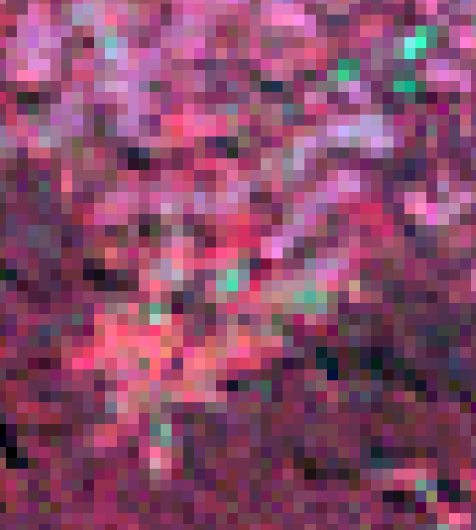
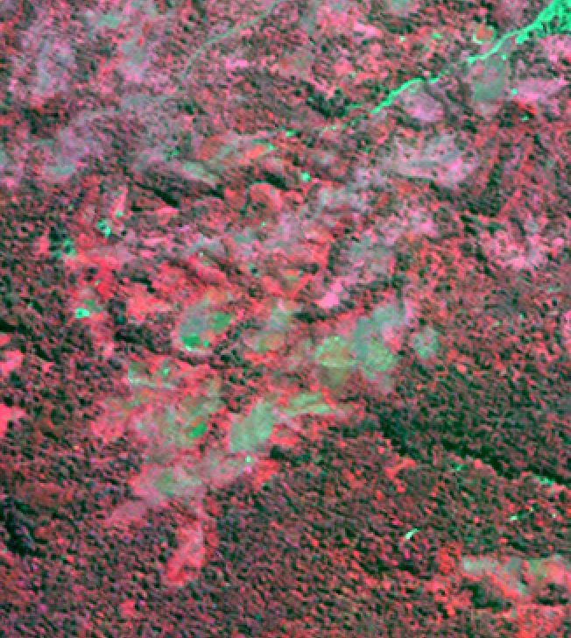
Exemple d’utilisation d’images à très haute résolution aux fins d’évaluation de la précision
Comparaison Résolution LANDSAT 30 m/Kompsat-2 4 m (RGB : NIR-R-G)
Landsat ETM+
Kompsat-2
Source : USGS 2015, série de données GLS ; ESA/projet JRC TropForest (Kompsat).
Notes:
Cette diapositive compare l’aspect visuel d’une image Landsat avec une résolution de 30 m (à gauche) à celui d’une image Kompsat avec une résolution de 4 m (à droite) pour illustrer leur différents niveaux de détail. Les séries de données à très haute résolution (comme Kompsat) peuvent être utilisées pour évaluer la précision d’interprétations réalisées avec des séries de données du type Landsat.
Les séries de données à très haute résolution disponibles sur, par exemple, Bing Maps http://www.bing.com/maps/ ou GoogleMaps https://maps.google.com/ peuvent également être des références utiles pour les interprétations réalisées à partir de séries de données à plus faible résolution (comme Landsat TM).
Il convient toutefois de tenir compte de la date d’acquisition des séries de données, pour veiller à ce que les données de très haute résolution utilisées pour l’évaluation de la précision correspondent dans le temps à la série de données Landsat (ou autre) utilisée pour la cartographie du couvert forestier.
Source:
Projet ESA/JRC TropForest : https://earth.esa.int/web/guest/data-access/browse-data-products/-/article/tropforest

Slide 38
Considérations en matière de notification
La modification du couvert terrestre est un important facteur d’émission et il est donc essentiel de fournir les meilleures estimations possible de l’étendue des zones concernées.
Il est possible d’utiliser les résultats d’une évaluation rigoureuse de la précision pour corriger les estimations des superficies et estimer les incertitudes concernant les superficies de chaque classe.
En l’absence de méthode statistique applicable, les informations obtenues par d’autres moyens peuvent être utilisées pour évaluer la précision de la carte. Ces informations comprennent :
  Des comparaisons avec d’autres cartes
  Un examen et une appréciation systématiques par des experts locaux
  Des comparaisons avec des statistiques non spatiales
Notes:
La surveillance devrait procéder à rebours, à partir du point de référence le plus récent pour utiliser en premier les données de meilleure qualité et tirer parti de l’amélioration progressive des méthodes. Les données de référence sont généralement plus facilement disponibles pour les périodes les plus récentes.
Si aucune évaluation approfondie de la précision n’est possible, il est recommandé d’appliquer de manière transparente la méthode de cartographie la mieux adaptée. Une évaluation de la cohérence (réinterprétation indépendante de petits échantillons par des experts régionaux) devrait faciliter l’estimation de la qualité de la modification des terres observée. En cas de données de référence insuffisantes concernant la modification du couvert terrestre, la validation de cartes correspondant à une date donnée contribue généralement à renforcer la confiance dans les estimations.

Slide 39
Plan du cours
Introduction
Sélection de la méthode de surveillance
Classification et analyse des images
Évaluation de la précision
Limites de l’utilisation des données satellitaires
Notes:
Enfin, les principales limites de l’utilisation des données satellitaires sont brièvement exposées.

Slide 40
Principales raisons de ces limites
Nuages et leurs ombres
Autres effets atmosphériques (brume, fumée, etc.)
Effet de la topographie sur la réflectance
Fréquence d’observation insuffisante (tropiques humides, etc.)
Pénurie de données historiques
Compromis entre résolution spatiale et couverture
Problème de comparabilité entre capteurs (série chronologique historique par exemple)
Notes:
Bien que les images satellitaires d’observation de la terre soient extrêmement utiles pour surveiller les superficies forestières, d’importantes limites doivent toujours être prises en compte.
La principale limite des projets multidates à grande échelle est généralement la disponibilité d’observations de haute qualité. Les nuages et la brume, associés à la fréquence temporelle, limitent grandement la disponibilité d’observations satellitaires utilisables.
Deuxièmement, indépendamment des rigoureux programmes de prétraitement, les conditions atmosphériques et la topographie entraînent des variations des valeurs de réflectance dont dépendent fortement la classification et l’interprétation.
De plus, il y a toujours un compromis entre la résolution spatiale et la couverture (également lié aux coûts). Des compromis sont nécessaires.
Enfin, certains aspects sont liés à la comparabilité des données de télédétection (et des résultats obtenus à partir de ces données). Cet aspect est particulièrement important dans le contexte historique.

Slide 41
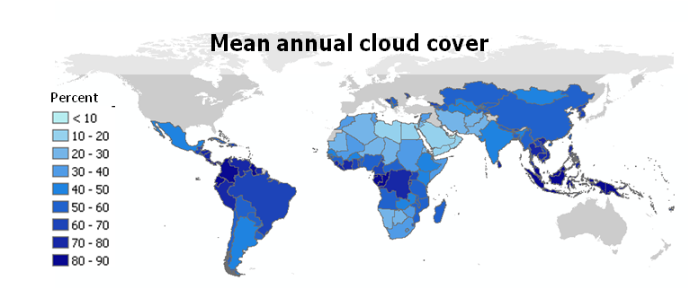
Principales raisons des limites : nébulosité
Nébulosité annuelle moyenne selon MODIS M3 (moyenne de la fraction nuageuse) et EECRA (Extended Edited Cloud Report Archive)
Source : Herold 2009.
Notes:
Cette diapositive présente la nébulosité annuelle moyenne selon MODIS M3 (moyenne de la fraction nuageuse) et EECRA (Extended Edited Cloud Report Archive) pour illustrer la nébulosité dans les pays tropicaux et subtropicaux. On notera que la nébulosité annuelle moyenne est de 80 à 90 % dans de nombreux pays tropicaux humides.
Source:
Herold 2009.

Slide 42
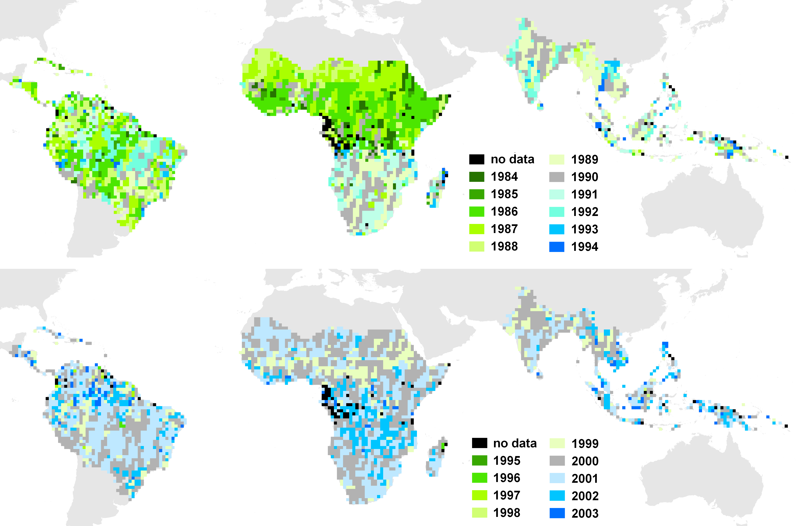
Principales raisons des limites : pénurie de données historiques
Année effective d’acquisition pour l’année cible 1990
Année effective d’acquisition pour l’année cible 2000
Source : JRC ; Beuchle et al. 2011
Notes:
Cette diapositive illustre la disponibilité effective d’observations Landsat sans nuages sur des sites d’échantillonnage de 20 x 20 m situés à la confluence des coordonnées pour les années cibles 1990 et 2000. Bien que la fréquence nominale d’observation des images Landsat soit de 16 jours, la disponibilité effective de scènes utilisables est nettement inférieure, surtout en zone tropicale humide.
On notera que les images acquises pendant les années cibles (1990 et 2000) représentent clairement une minorité de toutes les images utilisées pour les époques considérées. C’est particulièrement le cas pour l’époque 1990. La situation est légèrement meilleure pour l’époque 2000. Cela dit, même en 2000, avec une année complète d’observations, les données utilisables couvrent moins de la moitié des sites d’échantillonnage.
Source:
Beuchle et al. 2011.

Slide 43
Récapitulatif
Les recommandations du GIEC et les décisions de la CCNUCC fournissent des lignes directrices générales devant être suivies pour formuler des définitions nationales des forêts et des méthodes de surveillance pour les activités REDD+.
De nombreuses données et méthodes de télédétection peuvent être utilisées pour suivre les données sur les activités pour les forêts, de préférence avec :
  Une analyse d’images multidates pour détecter les modifications
  Des méthodes de classification dirigée répétables
  Une vérification visuelle et une évaluation rigoureuse de la précision des cartes établies
Malgré les limites des observations satellitaires, la télédétection est indispensable pour suivre les données sur les activités pour les forêts dans les pays tropicaux.

Slide 44
Exemples nationaux et exercices
Exemples nationaux
Brésil (programme PRODES de surveillance du déboisement)
Inde (FSI : The Forest Survey of India)
République démocratique du Congo (échantillonnage systématique JRC-FAO)
Exercices
Utilisation des séries chronologiques pour obtenir des estimations de l’évolution des superficies forestières

Slide 45
Modules complémentaires recommandés
Module 2.2, pour en savoir plus sur le suivi des données sur les activités pour les forêts restant des forêts (y compris la dégradation des forêts)
Module 2.8, pour en savoir plus sur l’évolution de la technologie, notamment des données radar
Modules 3.1 à 3.3, pour en savoir plus sur l’évaluation et la notification REDD+

Slide 46
Références
Beuchle, R., et al. 2011. “A Satellite Dataset for Tropical Forest Change Assessment.” International Journal of Remote Sensing 32 : 7009 – 7031. doi : 10.1080/01431161.2011.611186.
Bodart, C., et al. 2011. “Pre-processing of a Sample of Multi-scene and Multi-date Landsat Imagery used to Monitor Forest Cover Changes over the Tropics.” ISPRS Journal of Photogrammetry and Remote Sensing 66 : 555 – 563.
Eva, H. D., et al. 2012. “Forest Cover Changes in Tropical South and Central America from 1990 to 2005 and Related Carbon Emissions and Removals.” Remote Sensing 4 (5) : 1369 – 1391. doi : 10.3390/rs4051369.
FAO (Food and Agriculture Organization). 2010. FAO Forest Resources Assessment of 2010 (FRA). Rome : FAO. http://www.fao.org/docrep/013/i1757e/i1757e.pdf.
FAO. 2015. FAO Forest Resources Assessment of 2015 (FRA). Rome : FAO. http://www.fao.org/forestry/fra/fra2015/en/.
GFOI (Global Forest Observations Initiative). 2014. Integrating Remote-sensing and Ground-based Observations for Estimation of Emissions and Removals of Greenhouse Gases in Forests : Methods and Guidance from the Global Forest Observations Initiative. (Often GFOI MGD.) Geneva, Switzerland : Group on Earth Observations, version 1.0. http://www.gfoi.org/methods-guidance/.

Slide 47
GOFC-GOLD (Global Observation of Forest Cover and Land Dynamics). 2014. A Sourcebook of Methods and Procedures for Monitoring and Reporting Anthropogenic Greenhouse Gas Emissions and Removals Associated with Deforestation, Gains and Losses of Carbon Stocks in Forests Remaining Forests, and Forestation. (Often GOFC-GOLD Sourcebook.) Netherland : GOFC-GOLD Land Cover Project Office, Wageningen University. http://www.gofcgold.wur.nl/redd/index.php.
Hansen, M. C., et al. 2013. “High-resolution Global Maps of 21st-century Forest Cover Change.” Science 342 : 850 – 853.
Herold, M. 2009. An Assessment of National Forest Monitoring Capabilities in Tropical Non-annex I Countries : Recommendations for Capacity Building. Report for The Prince’s Rainforests Project and The Government of Norway. Friedrich-Schiller-Universität Jena and GOFC-GOLD. http://princes.3cdn.net/8453c17981d0ae3cc8_q0m6vsqxd.pdf
IPCC, 2003. 2003 Good Practice Guidance for Land Use, Land-Use Change and Forestry, Prepared by the National Greenhouse Gas Inventories Programme, Penman, J., Gytarsky, M., Hiraishi, T., Krug, T., Kruger, D., Pipatti, R., Buendia, L., Miwa, K., Ngara, T., Tanabe, K., Wagner, F. (eds.). Published : IGES, Japan. http://www.ipcc-nggip.iges.or.jp/public/gpglulucf/gpglulucf.html (Often referred to as IPCC GPG)
Raši, R., et al. 2011. “An Automated Approach for Segmenting and Classifying a Large Sample of Multi-date Landsat-type Imagery for pan-Tropical Forest Monitoring.” Remote Sensing of Environment 115 : 3659 – 3669.

Slide 48
Simonetti, D., et al. 2011. User Manual for the JRC Land Cover/Use Change Validation Tool. EUR - Scientific and Technical Research Reports. Brussels : Publications Office of the European Union. http://publications.jrc.ec.europa.eu/repository/handle/111111111/16104.
Stibig, H.J., et al. 2003. “Mapping of the Tropical Forest Cover of Insular Southeast Asia from SPOT4-Vegetation Images.” International Journal of Remote Sensing 24 (18) : 3651 – 3662.
USGS (US Geological Survey). 2015. Global Land Survey (GLS) Datasets. Last modified April 20, 2015. http://glovis.usgs.gov/.

